Slide 1

Python程序设计（项目实战） · 8周·32课时
W05 · 第10次课
每天早上8点的生产日报
工单 P3.2
每日生产分析报告系统
本节（下）：优化与评价 · 复盘冲刺 + 三层质检
交付两个数据产品：产线驾驶舱(5KPI+筛选)与每日四段式图文日报(HTML+PDF, <2分钟)。
重庆两江智造集团 · 双创中心302实训室 · V1重制版（easyslides规范）

Slide 2
课前回顾
RECAP · 课前五分钟
上次课你带走了什么
先测后讲：两道口头快答，答不上就翻回上节
快答 1
本周重点回顾
Jinja2变量不匹配会静默空白——怎么防？
· 可视化与报表——重点：
提示：回看上节'四要素详解'页
· Plotly/Dash组件与回调机制；KPI指标设计（5项…
上节最容易踩的坑
频域能量翻倍：忘×2/n或没取单边
修法：rfft+补偿
本节（下）：优化与评价——错误复盘 + B/A层冲刺 + 三层质检
本节主线：Streamlit脚本式交互；sidebar筛选——应用：… / @st.cache_data缓存重计算——应用：见工单st… / st.metric指标卡(KPI)——应用：见工单star…
Python程序设计（项目实战） · V1 · W05-10
02 / 23

Slide 3
学习目标
GOALS & FLOW
这节课结束时，你能做到
目标可测量：及格线/优秀线写在工单上
知识目标
能力目标
素质目标
掌握Matplotlib/Plotly的常用图表绘制；理解Dash仪表盘组件结构；掌握Jinja2模板与PDF报表生成流程。
能够搭建含5个KPI的交互式仪表盘；能够自动生成图文并茂的HTML+PDF日报；报告生成<2分钟（优秀<1分钟）。
建立“数据产品”意识——可视化是给决策者用的产品，培养用户视角与美学素养。
检验：口头复述+快答2题
检验：工单运行通过+截图
检验：同桌互查代码规范
课堂节奏（80分钟）
1.Jinja2渲染H…
2.reportlab…
3.生成耗时记录(<2…
节奏纪律：讲10分钟必须动手一次；实操环节教师只答疑不代写——卡住先查《报错翻译对照表》，再举手。
Python程序设计（项目实战） · V1 · W05-10
03 / 23

Slide 4
01
本章聚焦：可视化与报表——重点： · Plotly/Dash组件与回调机… · 难点：
知识精讲 · 讲透每个概念
01
Plotly交互图
('Plotly交互图：悬浮看数值、框选缩放、双击复位——静态图m…
02
Jinja2模板
('Jinja2模板=HTML里挖{{占位符}}，数据填坑渲染成最…
03
四段式日报
("四段式日报=标题结论区→KPI表格区→趋势图区→异常明细区——…
本章产出：四要素详解页×3 · 图解页×3 · 可跟打代码页×2 · 工单与分层工单各1份
Python程序设计（项目实战） · V1 · W05-10

Slide 5
知识精讲 · 四要素
KNOWLEDGE B04
B04 Plotly交互图
定义 → 场景 → 实例 → 误区：一次讲透
定义
使用场景
Plotly=会动会说话的图：悬停看数/框选放大/图例开关
原理：Plotly交互图：悬浮看数值、框选缩放、双击复位——静态图matplotlib给报告，交互图Plotly给驾驶舱
仪表盘交互图表——静态图给不了的能力
怎么判断：趋势图要'拖动缩放查异常段'的场景用Plotly——中控大屏标配
应用实例
扩展与误区
px.line(df, x='ts', y='temp') → st.plotly_chart(fig)
逐行看：import plotly.express as px; px.line(df,x='ts',y='temp') 一行交互图；st.plotly_chart(fig)嵌入Streamlit—…
误区：matplotlib对象塞给plotly_chart——两套体系不互通，统一用一
进阶：px.scatter_matrix多维散点矩阵；dark模板px.defaults.template='plotly_dark'贴大屏；fig.write_html导出可交互文件
Python程序设计（项目实战） · V1 · W05-10
05 / 23

Slide 6
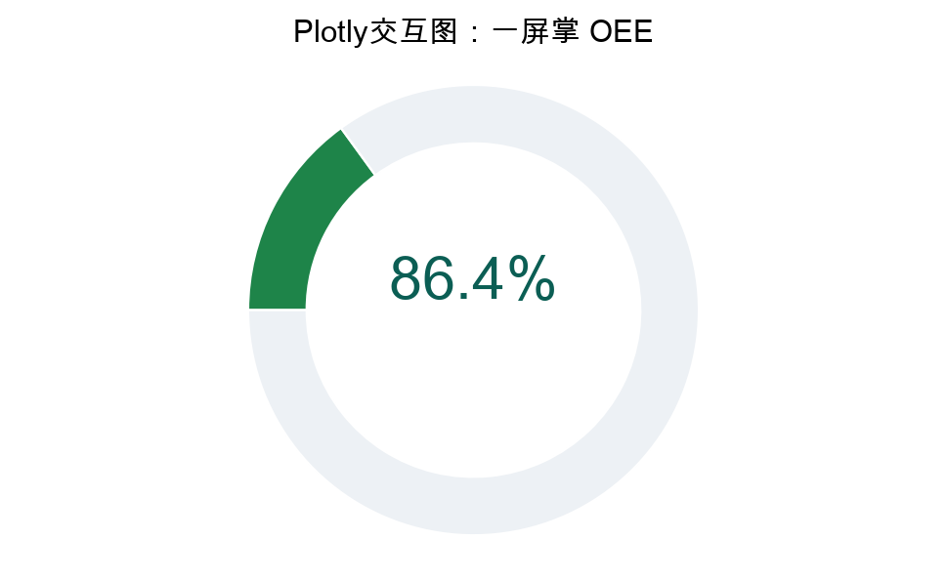
知识精讲 · 图解
VISUAL · B04
Plotly交互图：一张图看懂
图优先：先看图再回头读代码
四个观察点
1
绿区 ≥85% 达标
2
仪表盘=把表跑成图给管理层看
3
追问：误区：matplotlib对象塞给plotly_chart——两套体系不互通，统一…
一句话：Plotly=会动会说话的图：悬停看数/框选放大/图例开关
何时用：仪表盘交互图表——静态图给不了的能力
Python程序设计（项目实战） · V1 · W05-10
06 / 23

Slide 7
知识精讲 · 四要素
KNOWLEDGE B05
B05 Jinja2模板
定义 → 场景 → 实例 → 误区：一次讲透
定义
使用场景
Jinja2=填空合同：{{变量}}挖坑，render时数据填坑
原理：Jinja2模板=HTML里挖{{占位符}}，数据填坑渲染成最终页面——版式与数据分离，改版式不动代码
HTML日报模板一次写好，数据每天自动填
怎么判断：日报要邮件正文HTML版：模板写死骨架，每天只注入数字——同源双输出（PDF+邮件）
应用实例
扩展与误区
Template('…{{kpi}}…').render(kpi='87%')
逐行看：Template(open('tpl.html').read()).render(kpis=kpis,rows=rows) 数据填{{kpis.oee}}——设计师改HTML，工程师管ren…
误区：模板里拼SQL/逻辑——模板只管样式，逻辑留在Python侧
进阶：模板过滤器{{x|round(2)}}；自动转义防注入（autoescape=True）；宏macro做组件复用——前端工程化最小集
Python程序设计（项目实战） · V1 · W05-10
07 / 23

Slide 8
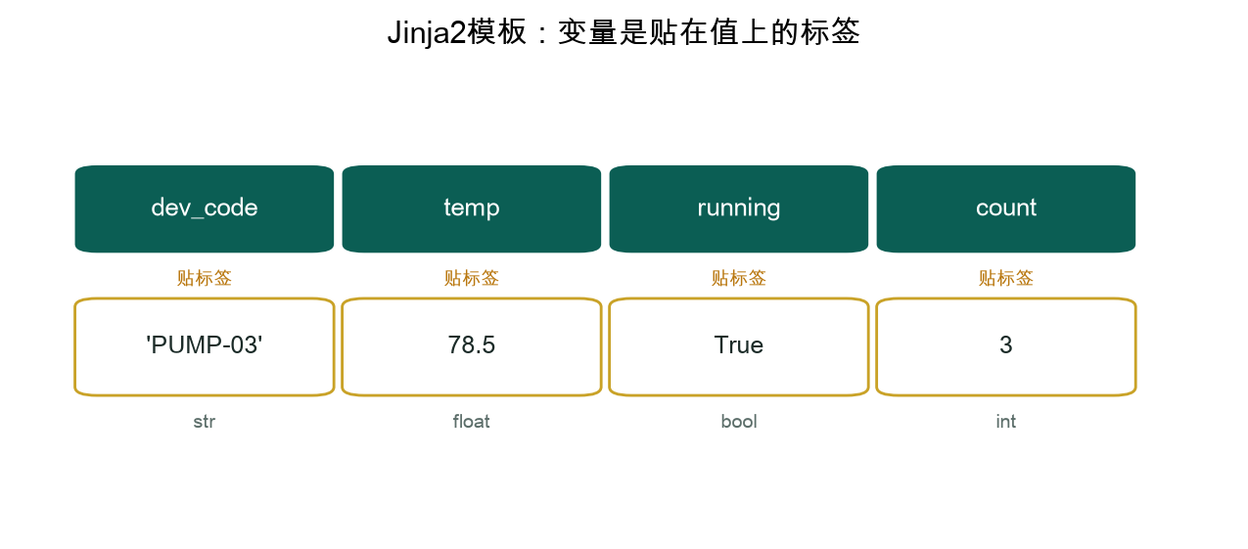
知识精讲 · 图解
VISUAL · B05
Jinja2模板：一张图看懂
图优先：先看图再回头读代码
四个观察点
1
四个名字四个值：换值即换型（动态类型）
2
贴标签顺序任意，但先用必先贴
3
追问：误区：模板里拼SQL/逻辑——模板只管样式，逻辑留在Python侧
一句话：Jinja2=填空合同：{{变量}}挖坑，render时数据填坑
何时用：HTML日报模板一次写好，数据每天自动填
Python程序设计（项目实战） · V1 · W05-10
08 / 23

Slide 9
知识精讲 · 四要素
KNOWLEDGE B06
B06 四段式日报
定义 → 场景 → 实例 → 误区：一次讲透
定义
使用场景
四段式=新闻倒金字塔：概览→分析→异常→附表（与02课W10同口径）
原理：四段式日报=标题结论区→KPI表格区→趋势图区→异常明细区——'结论先行、证据随后、异常兜底'的读报动线
跨课统一口径：P3日报与02课PDF日报同构——一次学会两处复用
怎么判断：executive meeting 5分钟过报：先看结论行（合格率98.2%↑），要细节往下翻——版式服务决策速度
应用实例
扩展与误区
概览一段+分析一图+异常一表+附录数据
逐行看：st.header(f'{date} 生产日报') 标题；st.metric行KPI；st.plotly_chart趋势；st.dataframe(异常Top10) 明细——四段自上而下
误区：两课各写一套格式——统一模板思维，资产可迁移
进阶：异常自动高亮（合格率<95%标红）；st.download_button一键导出PDF——闭环到归档
Python程序设计（项目实战） · V1 · W05-10
09 / 23

Slide 10

知识精讲 · 图解
VISUAL · B06
四段式日报：一张图看懂
图优先：先看图再回头读代码
四个观察点
1
先想清楚数据从哪来到哪去
2
每一步只做一件事，错了好定位
3
追问：误区：两课各写一套格式——统一模板思维，资产可迁移
一句话：四段式=新闻倒金字塔：概览→分析→异常→附表（与02课W10同口径）
何时用：跨课统一口径：P3日报与02课PDF日报同构——一次学会两处复用
Python程序设计（项目实战） · V1 · W05-10
10 / 23

Slide 11
02
本章聚焦：可视化与报表——重点： · Plotly/Dash组件与回调机… · 难点：
技能实操 · 代码跑起来
01
KPI指标卡
c1, c2, c3, c4 = st.columns(4)
02
模板渲染
from jinja2 import Template
03
技能 · 搭建5+KPI仪表盘
搭建5+KPI仪表盘——应用：见工单starter与教师参考实现
04
技能 · 时间/设备联动筛选
时间/设备联动筛选——应用：见工单starter与教师参考实现
05
技能 · HTML+PDF双格式…
HTML+PDF双格式日报——应用：见工单starter与教师参考…
本章产出：四要素详解页×5 · 图解页×3 · 可跟打代码页×2 · 工单与分层工单各1份
Python程序设计（项目实战） · V1 · W05-10

Slide 12
技能实操 · 可执行代码
CODE LAB
KPI指标卡
代码节选 · 依赖工单/starter 上下文（课堂跟打 starter 看完整运行）
代码节选
c1, c2, c3, c4 = st.columns(4)
c1.metric("总产量", f"{int(df.output.sum()):,}")
c2.metric("平均良率", f"{df['yield'].mean():.1%}")
c3.metric("设备在线", f"{df.device_id.nunique()}/4")
本段引用工单上下文变量（starter 已备好）——跟打 starter 后取消注释对应行即可复现。
Python程序设计（项目实战） · V1 · W05-10
12 / 23

Slide 13
技能实操 · 可执行代码
CODE LAB
模板渲染
代码节选 · 依赖工单/starter 上下文（课堂跟打 starter 看完整运行）
代码节选
from jinja2 import Template
html = Template(open("report.tpl").read()).render(
total=total, yield_=y, anomalies=alerts)
本段引用工单上下文变量（starter 已备好）——跟打 starter 后取消注释对应行即可复现。
Python程序设计（项目实战） · V1 · W05-10
13 / 23

Slide 14
避坑指南
DEBUG · 常见报错
报错翻译：程序'说'了什么
报错是程序在说话——先读最后一行，再往上找
报错/现象
为什么会这样
怎么修
交互后变慢
没缓存
@st.cache_data
Jinja2空白
变量名不匹配
对照模板逐个核
f-string遇yield
保留字
df['yield']取列
① 读最后一行 报错类型+行号都在这
② 定位变量 NameError=没定义/拼错
③ 最小复现 注释一半再跑，二分找错
Python程序设计（项目实战） · V1 · W05-10
14 / 23

Slide 15
03
本章聚焦：可视化与报表——重点： · Plotly/Dash组件与回调机… · 难点：
工单实战 · 按单交付
01
交付清单
按工单步骤逐项打勾
02
及格/优秀线
D/C保底 · B/A冲刺
03
A/B/C/D分层
按当前水平选起点
本章产出：四要素详解页×3 · 图解页×3 · 可跟打代码页×2 · 工单与分层工单各1份
Python程序设计（项目实战） · V1 · W05-10

Slide 16
工单实战
WORK ORDER
工单 P3.2 · 每日生产分析报告系统
按单交付：及格线保底，优秀线冲刺
交付清单
及格线 · D/C层
1
Jinja2渲染HTML四段式
四部分完整+PDF正确
2
reportlab图文PDF(中文字体)
检查方式：运行+截图
3
生成耗时记录(<2min)
优秀线 · B/A层
异常自动识别+<1分钟+美观≥4/5
验收清单（教师按此打分）
检查方式：运行+规范+答辩追问
程序运行无报错，输出与示例一致
截图含完整运行结果与文件名
提交物
代码文件+运行截图+工单决策记录（上传学习平台）
变量命名规范率达标（snake_case）
Python程序设计（项目实战） · V1 · W05-10
16 / 23

Slide 17
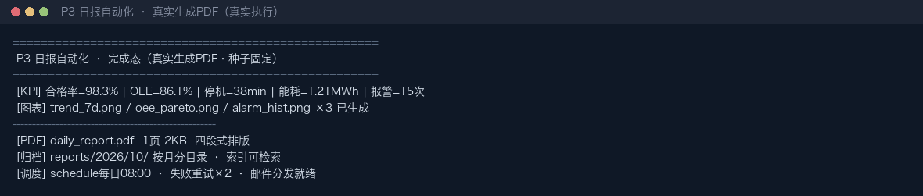
工单实战 · 完成效果图
TARGET · 完成后长这样
P3 日报自动化完成态
工单交付的'标准照'——做到与图中一致即达标（数字可因随机种子略有差异）
四个自检点
1
PDF日报真实生成
2
5 KPI数值在表
3
3图表已嵌入
4
定时调度就绪
怎么看：终端退出码0+关键数字在及格线以上
截图提交：运行窗口含文件名与输出，截全屏交工单
Python程序设计（项目实战） · V1 · W05-10
17 / 23

Slide 18
分层任务
A/B/C/D LAYERS
同一工单，四条爬梯
按当前水平选起点，D层保底人人可交付，A层给足挑战
A 层 · 挑战层
B 层 · 进阶层
C 层 · 基础层
D 层 · 保底层
钻取+定时
仪表盘+日报双交付
二选一交付
starter跑通
达标：7指标+加载<2s
达标：5KPI+四段PDF
达标：仪表盘或日报达基线
达标：页面能开
· 点击钻取明细
· Streamlit五KPI
· 跑通starter
· streamlit run
· schedule定时生成
· 筛选联动+缓存
· 完成5KPI版仪表
· 改一个KPI数值
· 移动端适配检查
· Jinja2+PDF日报
· 或HTML日报
· 截图到工单
卡壳>10分钟→降B层，先拿过程分
完成C层后冲刺：先跑通再优化
照示例改参数，跑通即得分
逐行跟打示例，跑通就是胜利
Python程序设计（项目实战） · V1 · W05-10
18 / 23

Slide 19
方案决策
DECISION MATRIX
决策：日报重点
工程不是选最好的，是选当前约束下最划算的
段落
读者关注
自动化
概览
异常识别
附表
决策纪律：决策结论写入工单，答辩必答；实施失误回溯决策复盘
Python程序设计（项目实战） · V1 · W05-10
19 / 23

Slide 20
课堂检查
CHECK · 当堂验收
做完不算完，验过才算数
教师抽查 + 同桌互查 + 运行截图三选二
检查点 1
当堂评分构成
Jinja2变量不匹配会静默空白——怎么防？
运行通过 40%
提示：答案都在本节'四要素详解'页——翻回去指给同桌看
规范与注释 20%
决策记录 20%
互查反馈 20%
未过怎么办：当堂改→教师复核→记录到错题本
及格线：四部分完整+PDF正确
优秀线：异常自动识别+<1分钟+美观≥4/5
Python程序设计（项目实战） · V1 · W05-10
20 / 23

Slide 21

本课小结
SUMMARY
一张图带走本课
讲给自己听一遍，才算真的学会
三句话总结
1
Plotly交互图：Plotly=会动会说话的图：悬停看数/框选放…
2
Jinja2模板：Jinja2=填空合同：{{变量}}挖坑，re…
3
四段式日报：四段式=新闻倒金字塔：概览→分析→异常→附表（…
下一步行动
①工单P3.2收尾跑绿并上传 ②错题本记1条 ③预习微课+导学单
Python程序设计（项目实战） · V1 · W05-10
21 / 23

Slide 22
课后与预告
NEXT & HOMEWORK
下课之后，上课之前
作业当堂布置当堂记：写进工单本，别靠脑子
今日作业
下次课
1
1. 完成工单P3.1《产线KPI实时仪表盘》：及格标准5个KPI+时间筛选可用；优秀标准≥7指标+钻取交互+加载<2秒；
让程序同时听三个PLC说话
2
2. 完成工单P3.2《每日生产分析报告系统》：及格标准四部分完整+PDF正确；优秀标准异常自动识别+<1分钟+美观度≥4/5；
3
3. 预习TCP/IP与MQTT协议基础。
为什么接下来学它
中台试运行暴露瓶颈：三个厂区数据源并发接入互相踩踏，还常有连接闪断。吴工画出三线程架构图：'骨架给你，可靠性你来。'——工单P4.1：多源采集系统（2号PLC会随机掉线，正好实测）。
提交物：学号_姓名_W05.py + 运行截图（含文件名）+ 工单决策记录
预习动作：微课视频 + 导学单先行；带着一个问题上考场。
工具链：PyCharm CE（主编辑器） · Jupyter（实训） · Git/GitHub（每周提交） · conda环境
报错了？先查《报错翻译对照表》，再看微课'排错三步法'。
Python程序设计（项目实战） · V1 · W05-10
22 / 23

Slide 23
感谢垂听 · 动手出真知
把今天的工单跑绿，就是给下周的自己铺路。
课后三件事
1. 工单P3.2跑绿并上传学习平台
2. 错题本记1条今天踩的坑
3. 预习微课+导学单
下次课 → 让程序同时听三个PLC说话
Python程序设计（项目实战） · V1 · W05-10

